Slide 1
건축 조명을 통한
스마트 건설 이해하기
김기태
(kkt@inhatc.ac.kr)

Slide 2
‘스마트 건설’과 ‘스마트 조명’
질문 : “요즘 건물의 조명은 단순히 밝히는 역할만 할까요?”
강의 목표 소개:
조명을 통해 건설 기술이 어떻게 스마트하게 발전하고 있는지 이해
ESG(친환경) 트렌드와의 연관성
간단한 조명 설정 실습
AI를 이용한 앱 만들기

Slide 3
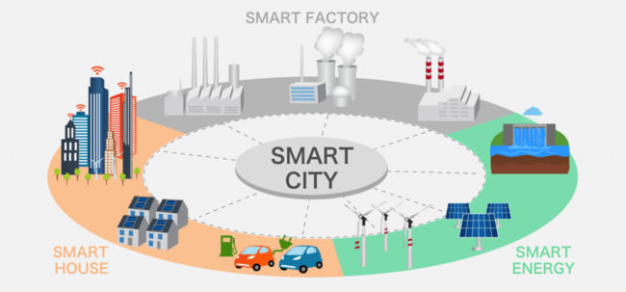
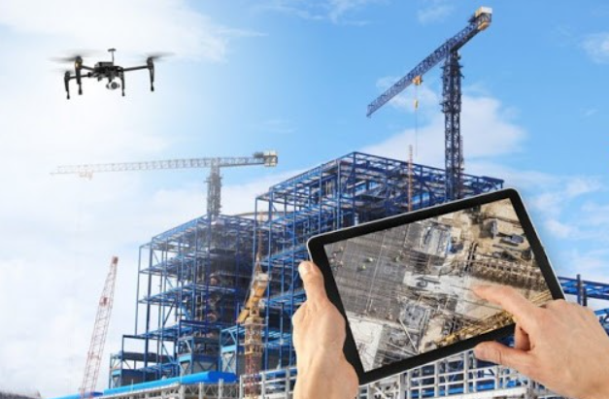
스마트 시티와 스마트 건설의 기본 개념
- 스마트 시티:
- 도시 전체를 정보통신기술(ICT)로 연결한 도시
- '데이터로 똑똑해진 도시'
- 예: 최적 경로를 알려주는 내비게이션, 실시간 버스 도착 정보 (데이터 기반으로 관리)
- 스마트 건설:
- 디지털 기술을 이용해 건설 효율을 높이는 방식
- 건물을 지을 때부터 스마트 기술(센서, IoT, 데이터 분석)을 도입
- 핵심: 사람이 더 편하고, 안전하고, 효율적인 공간을 만드는 것이 목표

Slide 4
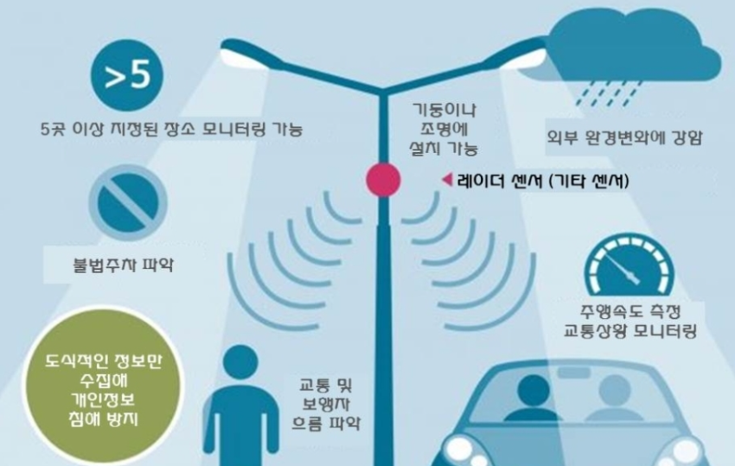
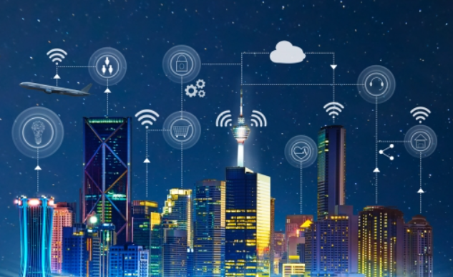
건축조명의 역할 변화
과거: 단순히 ‘밝히는 조명’ 현재: 건물의 에너지 절약 + 감성 + 안전 + 데이터 수집
예시
조도 센서: 햇빛이 밝으면 자동으로 조명 약하게
인체 감지 센서: 사람이 없으면 자동 소등
스마트 가로등: 밝기 조절 + 미세먼지 측정 + CCTV 기능

Slide 5

건축 조명이 스마트 건설과 ESG 트렌드에서 가지는 의미
ESG 연결:
- Environment (환경): 필요할 때만 켜지는 스마트 조명으로 에너지 절약 → 탄소 배출 감소
- Social (사회적 책임): 자연광과 유사한 조명으로 업무 효율 및 건강 증진
- Governance (투명한 경영): 에너지 사용량 데이터를 투명하게 관리
실제 사례
서울시 ‘스마트 가로등 시범사업’
대형 빌딩의 ‘AI 조명 자동제어 시스템’
카페나 호텔의 ‘조명으로 분위기 제어’

Slide 6
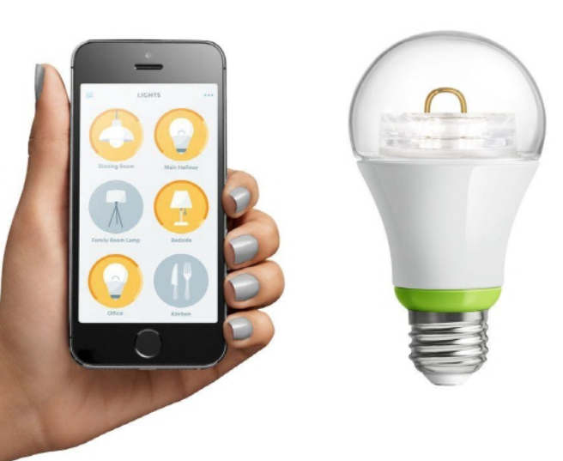
일상 속에서 만나는 스마트 조명
가정 예시:
음성으로 제어 (“불 꺼줘”, “분위기 조명으로 바꿔줘”)
IoT 전구 (스마트폰으로 색상·밝기 조절)
건물 예시:
회의실 조명 자동화
백화점 조명으로 ‘상품 주목 효과’ 강화

Slide 7
디지털 트윈
현실 세계의 사물·공간을 가상 세계에 쌍둥이처럼 복제하는 기술
어떻게 동작할까요? (How it works)
현실 세계의 대상(건물, 공장, 도시 등)에 부착된 센서가 데이터를 수집하여 가상 세계의 모델로 실시간 전송 → 이를 통해 현실과 가상이 항상 동일한 상태를 유지
[현실 세계의 자산] ↔ [실시간 데이터 연결] ↔ [가상 세계의 모델] (Physical Asset) ↔ (Real-time Data Link) ↔ (Virtual Model)

Slide 8
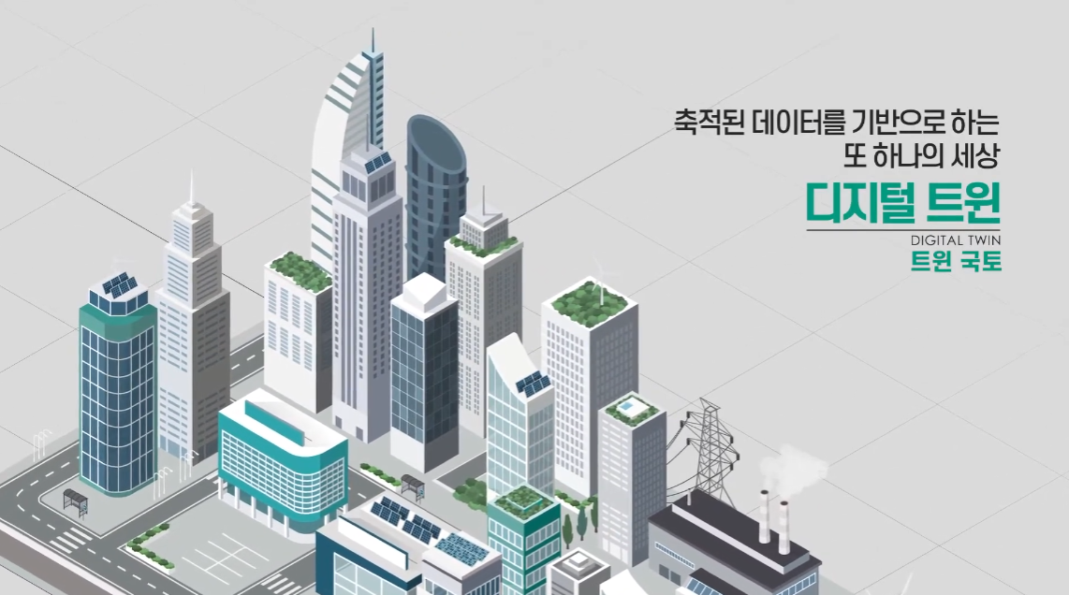
디지털 트윈
https://youtu.be/hrMwU6Hb_kc?si=0aLAU7Z7pw27vkv5

Slide 9
디지털 트윈
핵심 가치 (Key Value) - 미리보기 (Simulation & Prediction) : 현실에서 발생할 수 있는 문제(고장, 사고, 효율 저하)를 가상 세계에서 미리 시뮬레이션하고 예측 - 최적화 (Optimization) : 다양한 시나리오를 가상으로 테스트하여 최적의 운영 방법을 찾아내고, 이를 현실 세계에 적용하여 효율을 극대화 - 원격 제어 (Remote Control) : 멀리 떨어진 곳에서도 마치 현장에 있는 것처럼 상황을 정확히 파악하고 제어 주요 활용 분야 (Use Cases) - 스마트 팩토리: 공장 설비의 고장을 미리 예측하고, 생산 공정을 최적화 - 스마트 시티: 도시의 교통, 환경, 에너지 사용량을 실시간으로 관제하고 제어 - 건물/건설: 건물의 에너지 효율을 분석하고, 시설물을 원격으로 관리 - 항공/에너지: 항공기 엔진이나 풍력 발전기의 상태를 실시간으로 진단

Slide 10
Babylon.js를 통해 간단한 조명 효과
웹 브라우저에서 3D를 만드는 쉽고 강력한 오픈소스 도구
주요 특징 (Key Features)
💻 쉬운 사용법
친숙한 자바스크립트(JavaScript)와 설치가 필요 없는 '플레이그라운드' 환경에서 바로 코딩
🌐 웹 기반 실행
🚀 강력한 성능과 기능
실감 나는 그래픽, 물리 엔진, 사운드, VR/AR 등 다양한 고급 기능을 지원
마이크로소프트(Microsoft)가 주도하여 안정적으로 발전
🤝 활발한 커뮤니티
https://playground.babylonjs.com/
https://github.com/kitae104/WebAR_VR

Slide 11

Step1
카메라 설정
바닥
벽
기본 조명

Slide 12
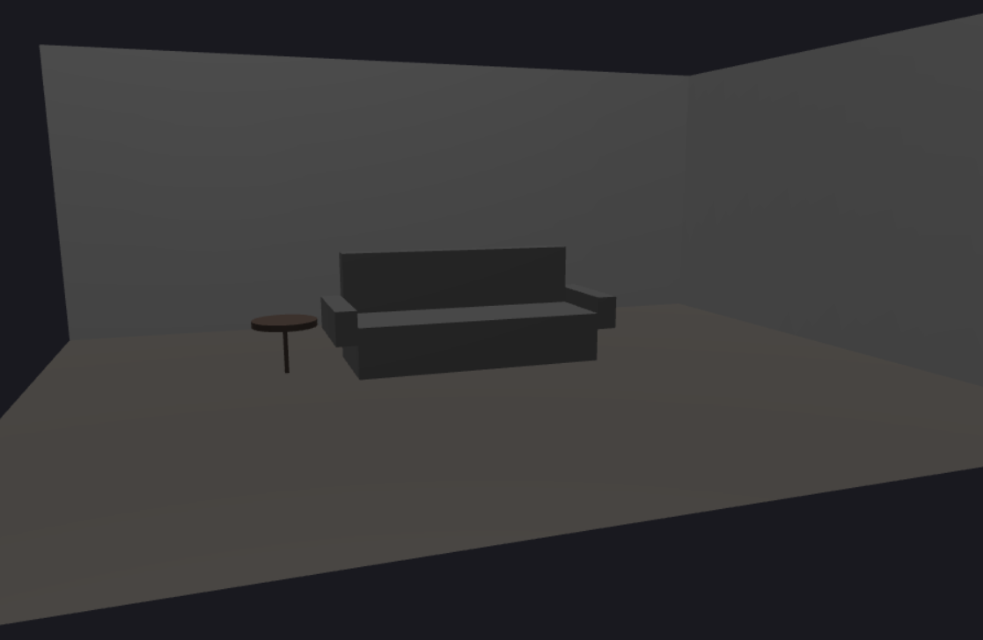
Step2
소파
사이드 테이블

Slide 13
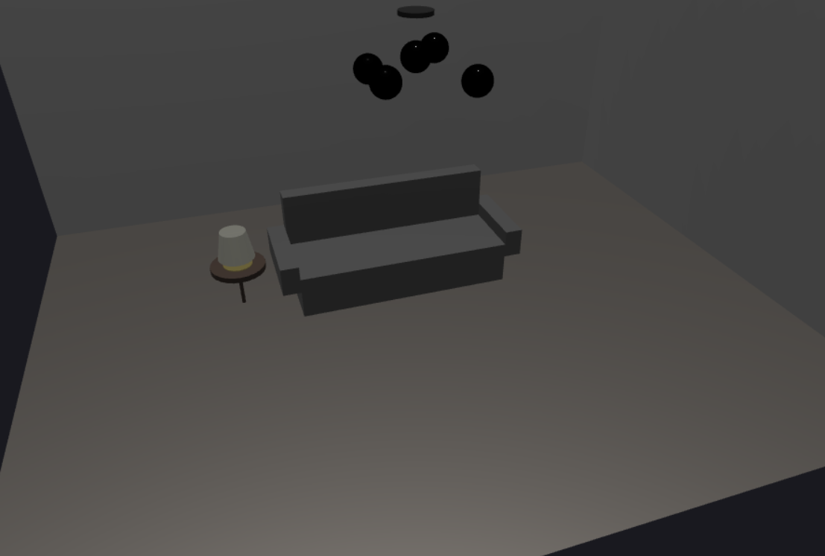
Step3
테이블 램프
천정 등

Slide 14
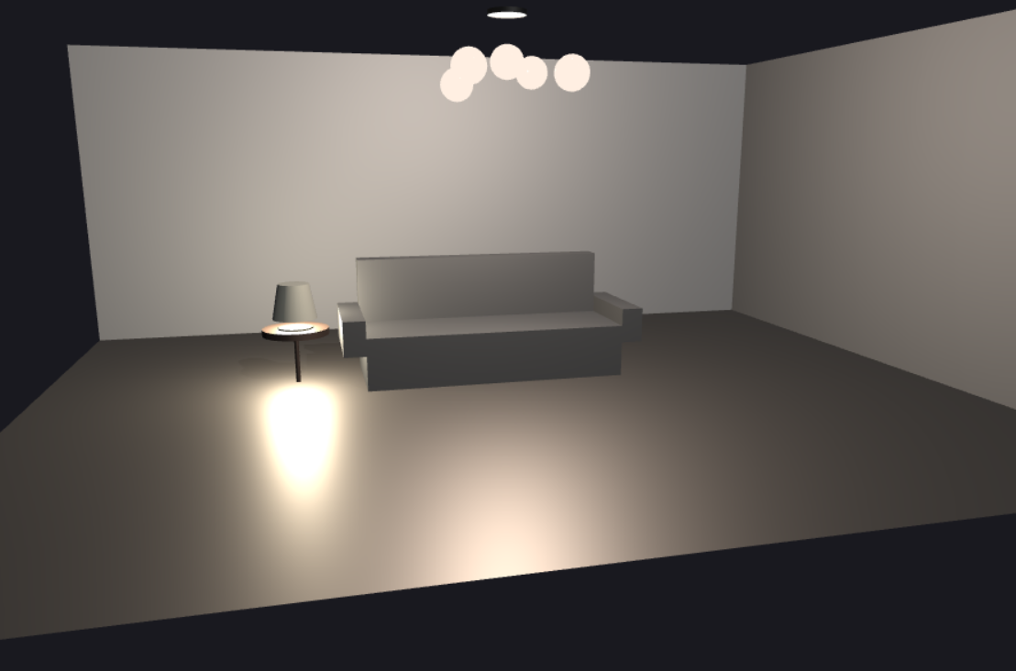
Step4
기본 주변광
주 조명
천장 등
테이블 램프
그림자

Slide 15
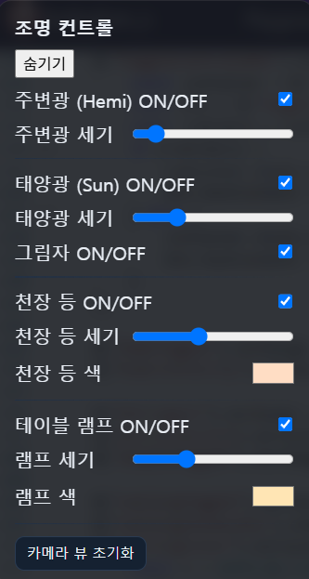
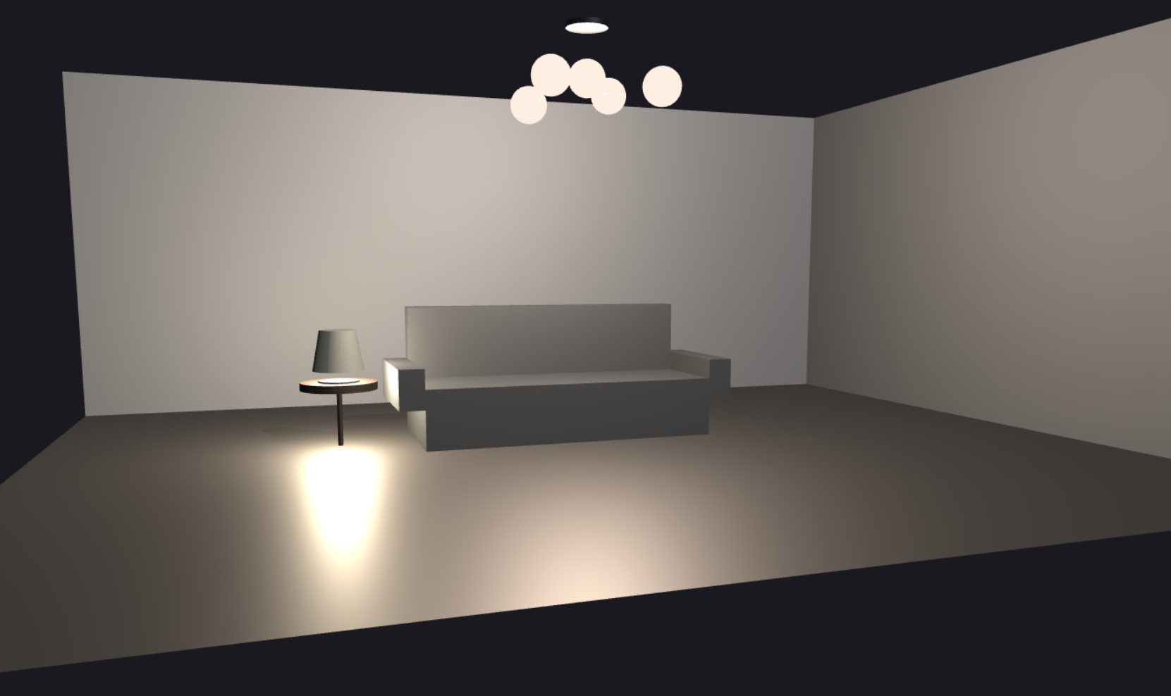
최종 결과물(조명 컨트롤 테스트)

Slide 16
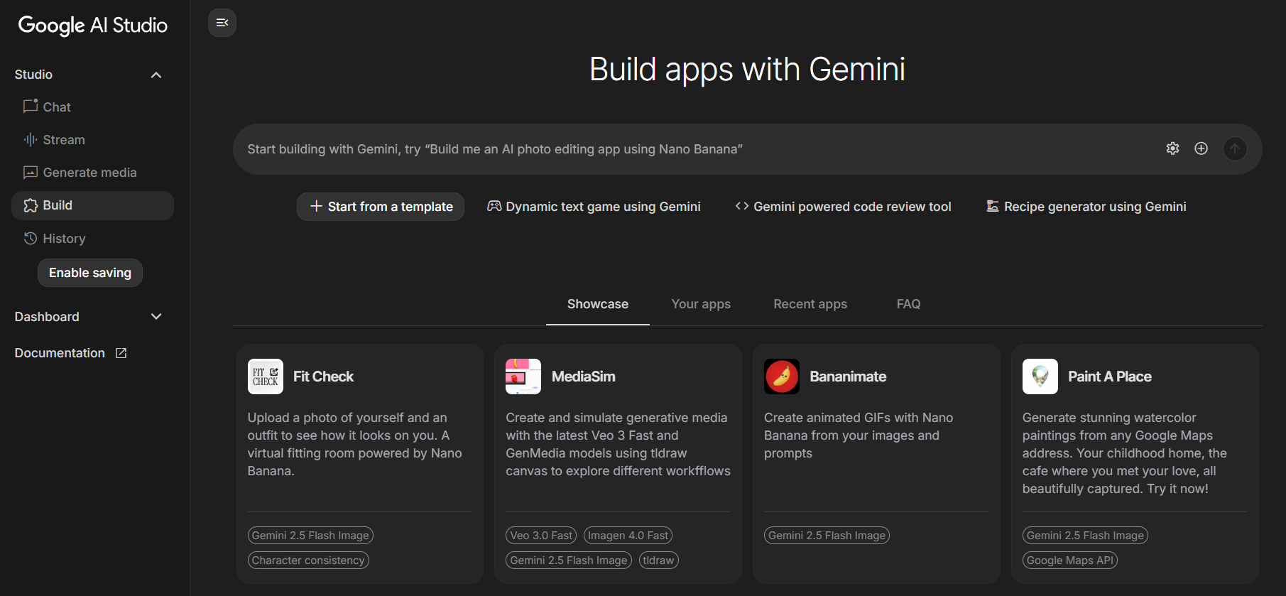
Google AI Studio를 활용해 앱 만들기기

Slide 17
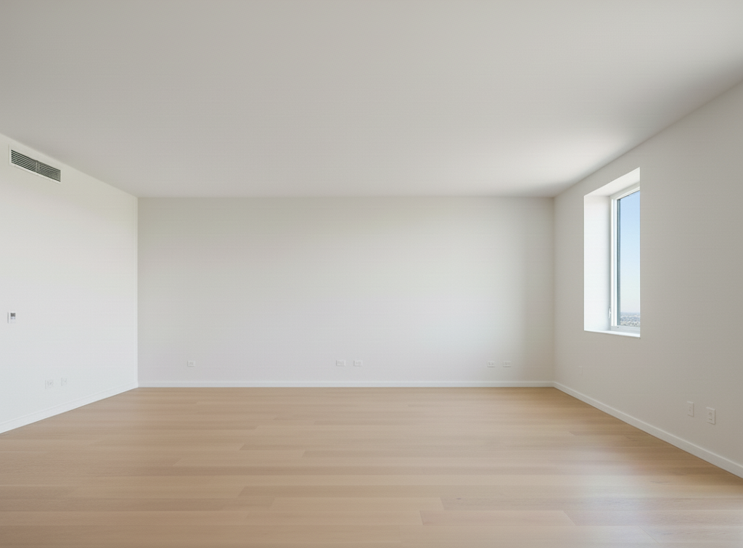
이미지 생성하기
이미지 구하기
이미지 만들기

Slide 18
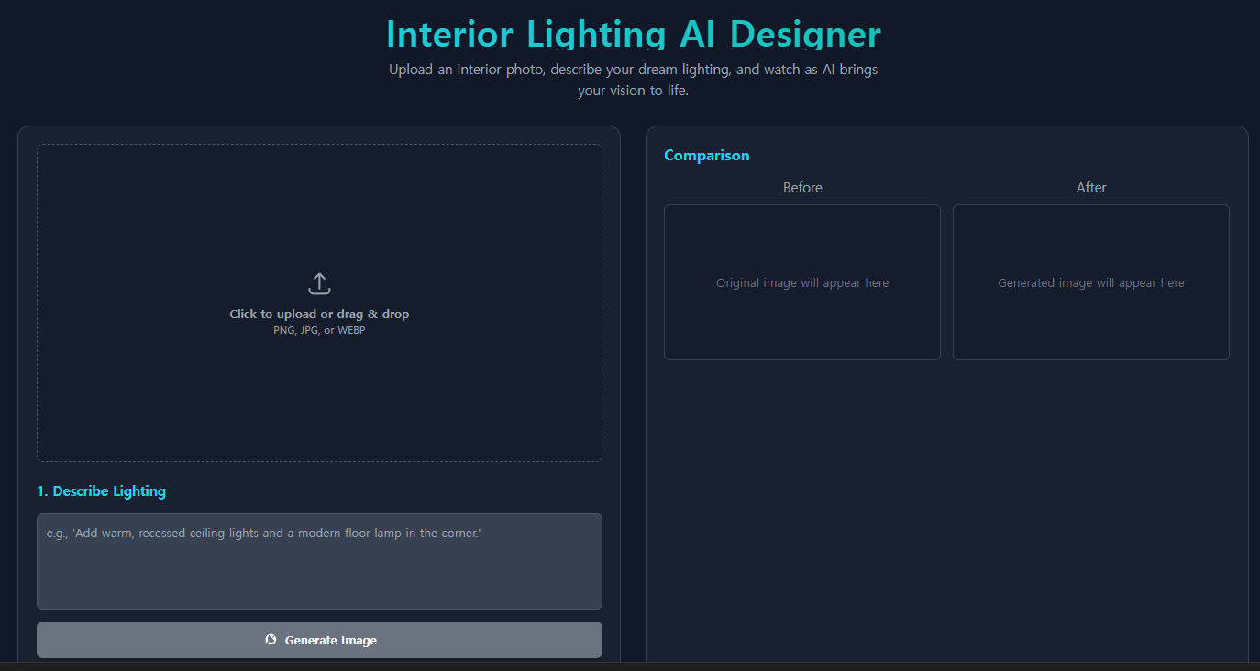
이미지 합성기 만들기

Slide 19
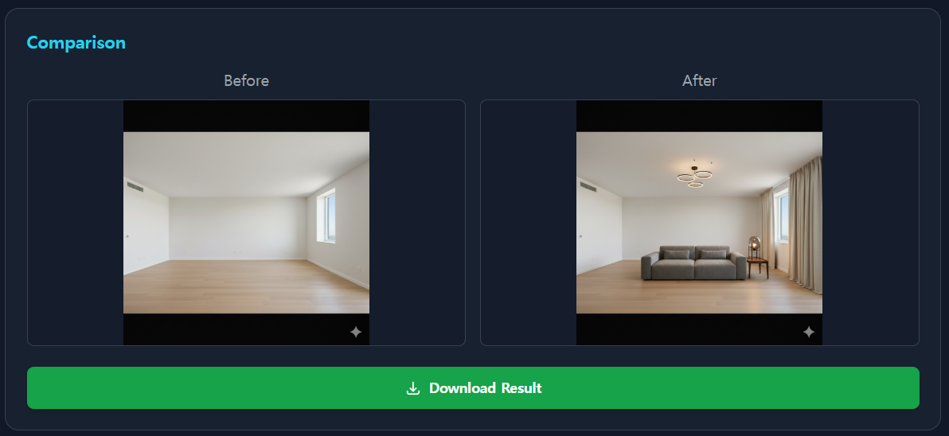
적용하기

Slide 20
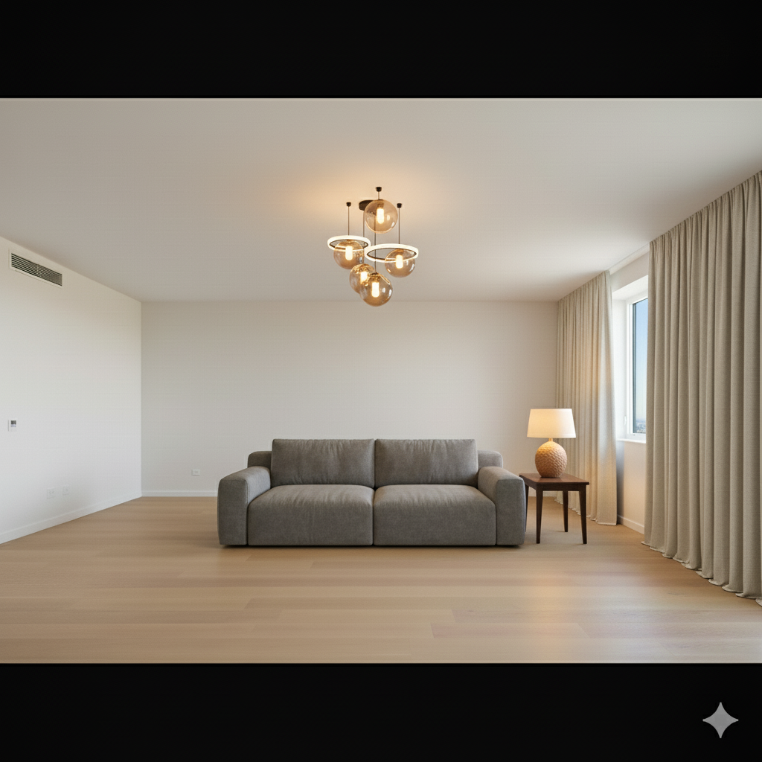
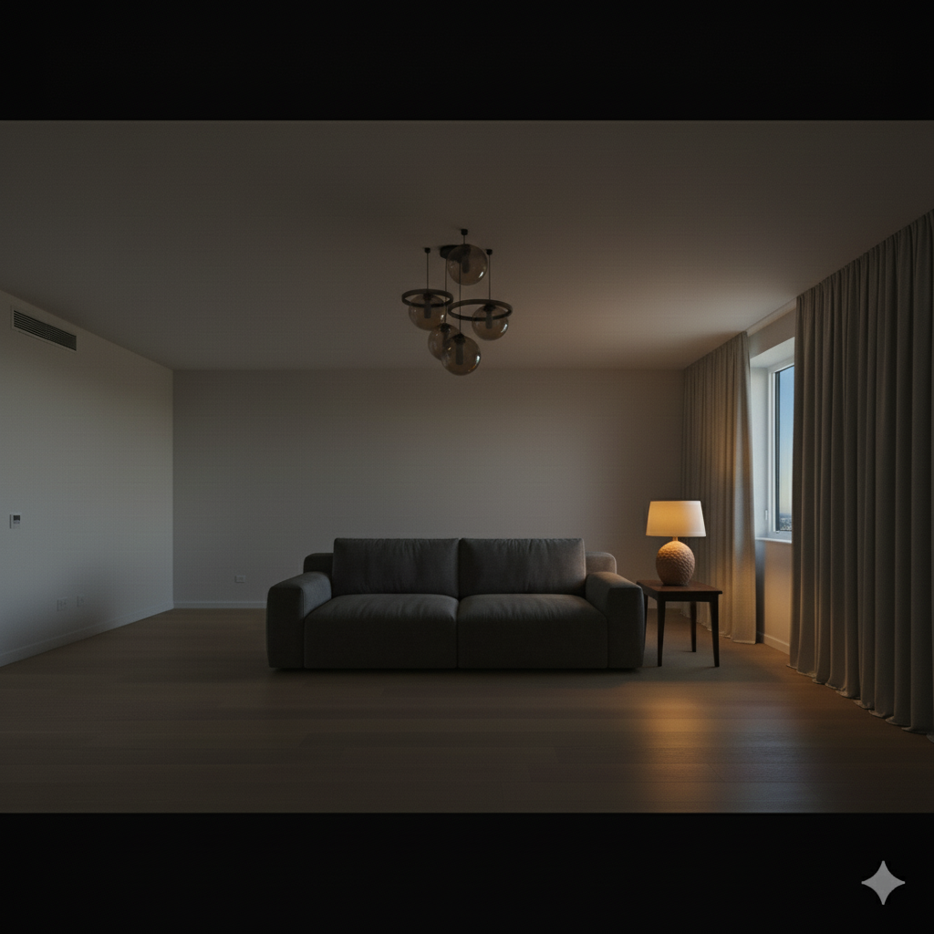
결과물 확인

Slide 21
감사합니다.
Q&A

